Slide 1
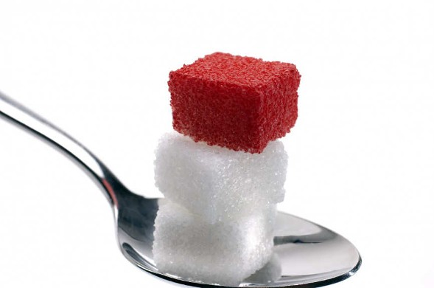
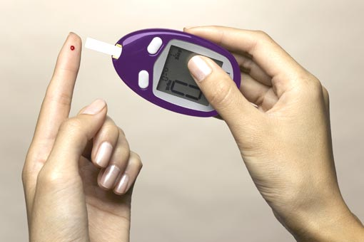
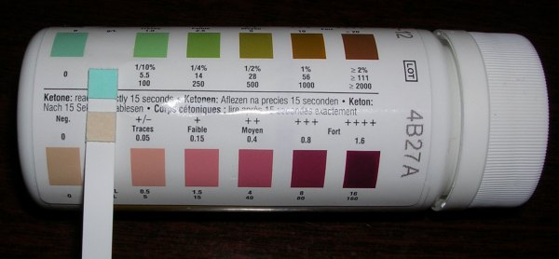
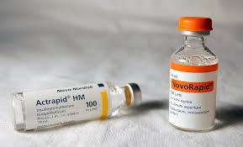
LES COMPLICATIONS AIGUËS DU DABETE
Dr.ZAIOUA.A HMRUC
LE 06/10/2020

Slide 2
COMPLICATIONS AIGUËS
Urgences métaboliques en rapport avec le déficit insulinique ou le traitement du diabète appelant un traitement immédiat du fait d’un pronostic vital engagé
Urgences thérapeutiques
Prévention, éducation du patient (du médecin……)
On distingue 4 types:
Acidocétose (DT1++++) Maladie
Coma hyperosmolaire (DT2++)
Coma hypoglycémique Traitements
Acidose lactique

Slide 3
ACIDOCÉTOSE
DIABÉTIQUE

Slide 4
DÉFINITION
Complication aigue grave du diabète préférentiellement type I
Alors qu’elle était systématiquement fatale avant la découverte de l’insuline , la mortalité est désormais nettement < 1 %.
Caractérisée par : hyperglycémie, cétose, et une acidose
Pronostic sévère avec taux de mortalité à 1-5% : collapsus, Œdème cérébral, SDRA ; hypok+
(dépend de la capacité du patient à réagir devant une hyperglycémie aiguë et de la rapidité d’instauration du traitement).
Se développe dans un contexte d’insulinopénie (totale ou, plus rarement, relative).
liée à la combinaison de deux anomalies :
une insulinopénie (mal observance du traitement, infection, un traumatisme, une prise médicamenteuse ou une pathologie intercurrente: IDM, AVC, hyperthyroïdie ...)
une élévation des hormones de la contre régulation.

Slide 5
« LE COMA » ACIDO-CETOSIQUE
DEFINITION
Glycémie ≥ 2.5g/l (des cas de cétoacidose euglycémique+++).
Cétonémie > 5 mmol/l ou cétonurie positive (≥ ++)
glycosurie ≥ ++,
pH artériel < 7.30 , ou bicarbonate < 18 mEq/l.
Le vrai coma est rare < 10 %.

Slide 6
FACTEURS DÉCLENCHANTS-TERRAIN
Carence insulinique absolue: DT1+++:
cétoacidose révélatrice ( 30% )
Arrêt accidentel ou volontaire +++ de l’insuline ( 25 % )
Causes médicamenteuses (tacrolimus)
Carence insulinique relative: DT1 ou DT2
Infections+++ ( 40%)
IDM, causes vasculaires
Traumatisme, chirurgie, grossesse
Désordres endocriniens : hyperthyroïdie, phéochromocytome, hypercorticisme
Médicaments (corticoïdes, ISGLT2???)

Slide 7
PHYSIOPATHOLOGIE-MECANISME
L’acidocétose (AC) est la conséquence :
d’un déficit en insuline (absolu ou relatif), les conséquences sont:
- une hyperglycémie et une lipolyse accrue
- la production et l’accumulation des corps cétoniques avec une cétose puis une acidocétose
-des désordre hydro-électrolytiques (DSH)
Tous ces signes sont aggravés par une élévation des hormones de stress ou de contre régulation glycémique(GH, glucagon, catécholamines, cortisol)

Slide 8
PHYSIOPATHOLOGIE-MECANISME
–↓↓ de l’utilisation périphérique de glucose
–↑↑du catabolisme avec↑↑ glycogénolyse et hyperglycémie hyperosmolarité
néoglucogénèse
–↑↑ de la lipolyse (AGL) et de la production cétonémie acidose
des CC (acétoacétate , β OH butyrate et acétone).
–L’hyperglycémie provoque une hyperosmolarité. diurèse osmotique avec DSH
–Le seuil rénal est dépassé glycosurie et déplétion sodée profonde
–La perte d’eau mal compensée par les boissons DSH hypovolémie et ↓↓ de la FG IRF et oligo-anurie majoration de l’hyperglycémie et de la DSH
–
–
–
–
–
–

Slide 9
PHYSIOPATHOLOGIE- MECANISME
Conséquences des modifications hormonales :
– ↑↑ des CC, provoque une acidose et une perte rénale de Na+ et de K+ (excrétion des acides cétoniques).
– cette acidose entraine une hyperventilation.
–L’hyperventilation va aggraver la perte hydrique (jusqu’à 2 l/24h)
–Les CC provoquent des vomissements : perte d’eau (jusqu’ 1 à 3l) et une perte de Na+ et K+
Aggravation de la DSH

Slide 10
PHYSIOPATHOLOGIE-MECANISME
CONSÉQUENCES :
DSH avec déplétion Na+ , acidose et déficit du stock de K+.
–Déshydratation (DIC puis DEC) = hypovolémie = risque de collapsus
–Acidose >>> acidose grave qui entraine une dépression respiratoire, une diminution de la contractilité du myocarde, diminution du tonus vasculaire avec diminution de la sensibilité aux cathécolamines >>>>> collapsus
-Déficit majeur du stock potassique :
–Polyurie osmotique ; vomissements
–Excrétion des acides cétoniques sous formes de sels de K+
–Hyperaldostéronisme lié à la déshydratation
•L’acidose (avec l’arrét de la pompe Na+/K+ ATPase) entraîne un passage accru des ions K intracellulaires vers le secteurs extracellulaire.
La kaliémie peut être dans les limites de la normale (voir même élevée) mais il y a toujours un déficit majeur du stock potassique

Slide 11
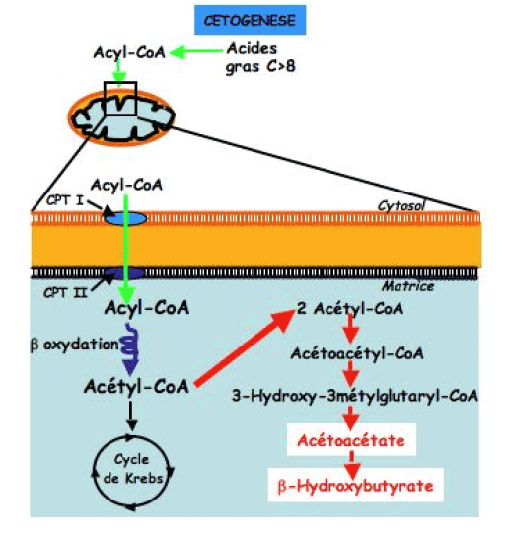
ORIGINE DES CORPS CETONIQUES
Les CC proviennent de la β oxydation des acides gras qui donne de l'acétyl-CoA.
Les cc sont synthétisés à partir de l'acétyl-CoA lorsque le cycle de Krebs est saturé ou arrêté.
La cétogenèse est uniquement hépatique.
Les cc (à l’état normal) entraînent une Insulino-sécrétion basale freinant en retour la lipolyse.

Slide 12
↑Hormones
De contre-régulation
Carence en insuline
↑Protéolyse
Acide aminés
↑Néoglucogénése
Et glycogénolyse
LIPOLYSE
HYPERGLYCEMIE
ACIDES GRAS
DIURESE OSMOTIQUE
Glycosurie
CETOGENESE
PERTE URINAIRE
HYDRO ELECTROL.
Cétonémie
cétonurie
IRF
DESHYDRATATION
COLLAPSUS
ACIDOSE

Slide 13
CLINIQUE
Phase de cétose simple:
Symptômes de l’hyperglycémie (polyuropolydipsie,crampes nocturnes,troubles visuels)
Phase de céto-acidose:
En plus des signes sus-cités
Symptômes de la cétose ( troubles digestifs: nausées, vomissements, douleurs abdominales, anorexie…)
l’haleine « pomme de réinette » caractéristique
Signes modérés d’acidose

Slide 14
Phase d’acidocétose:
DSH extracellulaire +++ (pli cutané hypotension et tachycardie) parfois associée à une déshydratation intracellulaire (soif, sécheresse buccale, hypotonie des GO)
Dyspnée de Kussmaul associée à une polypnée initialement > 20 cycles/min
Tableau digestif parfois simule un abdomen chirurgical
Troubles de conscience:
Coma vrai <10%: calme, flasque, aréflexie ostéo-tendineuse sans signes de localisations
70% stupeur, confus
20% conscience normale
Hypothermie (acidose, vasodilatation périphérique)

Slide 15
PARACLINIQUE
Glycémie capillaire >14 mmol/l (2,55g/l)
acétonémie capillaire (>0,6 mmol/l)
bandelette urinaire (sucre ≥++ et corps cétoniques ≥++
Gazométrie : acidose pH<7.3
Ionogramme sanguin, bilan rénal et hépatique
ECG
Bilan infectieux (NFS, ECBU, CRP, hémocultures, Rx thorax )
Lipasémie, échographie abdominale ou rénale…

Slide 16
CRITERES DE GRAVITE
pH < 7
K+ < 4 ou > 6 mmol/l
TA basse (collapsus)
Non reprise de diurèse après 3 heures de réhydratation
Coma profond
Vomissements incoercibles
➔ Réanimation (Surveillance continue)

Slide 17
PRISE EN CHARGE
Hospitalisation et mise en condition
Insulinothérapie
Réhydratation par sérum salé 0.9%
Traitement de la cause déclenchante
Adjonction de potassium (kaliétherapie+++)
Prévention des complications thromboemboliques

Slide 18
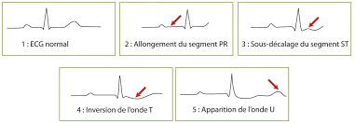

Slide 19
Premier bilan
Glycémie veineuse
GDS: pH et réserve alcaline
Ionogramme sanguin (Na, K, Cl, urée, Ca, protidémie)
NFS, hémocultures, ECBU
ECG

Slide 20
INSULINOTHERAPIE
PRISE EN CHARGE
A la pompe intraveineuse (SAP)
Dilution : 40 unités d'actrapid dans 40 ml de salé iso
10 unités/heure jusqu’à disparition de la cétonémie, maintenir la glycémie avec du glucosé si besoin
Sinon des bolus en IVD: 0.1UI/KG/30min

Slide 21
REHYDRATATION
PRISE EN CHARGE
Apports moyens de 6 litre en 24 heures avec la moitié en 8 heures, la moitié 16 heures suivantes
si pH < 7: 500 ml ou 1 litre de bicarbonates iso-osmotique à 14 pour 1000
si pH > 7: Salé iso
1 litre sur 1 heure,
1 litre sur 2 heures,
1 litre sur 3 heures, puis 1 litre toutes les 4 heures
quand la glycémie atteint 2.5 g/l : glucosé isotonique (G5%) avec 4 g/l de NaCl

Slide 22
MESURES ASSOCIEES (kaliétherapie++)
le potassium est apporté après réception du ionogramme, contrôlé toutes les 3 heures, sans dépasser 2 g KCl/heure:
3 g/l de KCl si K < 3.5 g/l
2 g/l de KCl si K > 3.5 g/l
0 g/l de KCl si K > 5 g/l
Bicarbonates si pH ≤ 7 et/ou bicarbonates ≤ 10
si besoin, antibiothérapie IV après hémocultures et prélèvements locaux
si besoin, héparine de bas poids moléculaires à doses préventives (Prévention des complications thromboemboliques

Slide 23
Traitement :Identifier la cause
Interrogatoire du patient ou de l ’entourage
INFECTION +++
« lésion organique »: ne pas méconnaître l ’IDM
(défaut d ’observance du traitement volontaire) +++
➔ Traitement

Slide 24
A FAIRE
Insulinothérapie IV
Réhydratation : 6 litres en 24 heures dont la moitié sur les 6 premières heures (Salé puis sucré !)
Surveillance de la kaliémie, K+ à apporter dès que [K] < 4 mmol/l
Surveillance de la glycémie et cétonurie/cétonémie horaire
Antibiothérapie au moindre doute de cause infectieuse sans tenir compte de la NFS et de la température initiale

Slide 25
A NE PAS FAIRE
Apporter des bicarbonates en excès
Utiliser des liquides hypo-osmotiques avec baisse trop rapide de la glycémie
Suspendre l’insulinothérapie car hypoglycémie alors qu’il faut passer au glucosé 5 % ou 10 % et accélérer la perfusion (➔ cétose)
Attendre l’hypokaliémie pour apporter du potassium
Éliminer le diagnostic d ’infection sous prétexte d’absence d’hyperthermie
Confondre simple cétose et acidocétose, et ne pas penser au coma hyperosmolaire ou acidose lactique car cétonurie à 1 +

Slide 26
SURVEILLANCE
Clinique: toutes les heures :
Fréquence respiratoire, pouls et PA, diurèse, conscience, état des bases pulmonaires
Glycosurie et cétonurie
Glycémie capillaire toutes les heures, puis toutes les 2 heures
Biologique:
ionogramme sanguin immédiat puis toutes les 3 heures
gaz du sang répétés si acidose sévère au début
ECG toutes les 4 à 6h

Slide 27
PRONOSTIC
Défavorable dans 5 % de cas
Attention aux surcharges hydrosodées chez les sujets âgés insuffisants cardiaques ou rénaux
Attention aux hypokaliémies
Complications thromboemboliques
œdème cérébral

Slide 28
Acidocétose: autres causes
Jeûne prolongé (mais rarement d’acidose)
acidocétose alcoolique: conjonction d’un jeûne, d’une déshydratation et d’une intoxication alcoolique aiguë récente

Slide 29
Coma
hyperosmolaire

Slide 30
DÉFINITION
Complication plus rare (10 fois moins fréquent que l’acidocétose ) mais de plus mauvais pronostic +++ : mortalité 20 à 50 %
Diabète type II ( surtout sujet âgé )
Association d’une hyperglycémie et d’une déshydratation majeure avec troubles de la conscience sans cétose
Mode d’installation progressif (plusieurs jours)

Slide 31
LE COMA HYPEROSMOLAIRE (diabétique)
DEFINITION :
Hyperglycémie > 6 g/l
Osmolarité calculée > 320-350 mos/l (N = 290-320)
Troubles de la conscience
pH≥7,35, HCO3- >15 mEq/l, cétonémie <5mmol/l ou cétonurie négative
N.B: Les états mixtes

Slide 32
FACTEURS FAVORISANTS
petit diabète-grand âge
Personnes âgées, DT2 connus ou ignorés, peu autonomes et incapables d’une réhydratation hydrique spontanée dès le début des troubles
Toutes les causes de DSH peuvent favoriser sa survenue:
Infection intercurrente, vomissements, diarrhée
Traitement par diurétiques, B-bloquants corticoïdes, hydantoïne, immunosuppresseurs
Démence, AVC, IDM, I mésentérique, pancréatite…
Évolution marquée par la survenue de complications :iatrogènes ( collapsus, œdème cérébral) infection, thrombose, IRorganique, tbles du rythme, rhabdomyolyse, CIVD, SDRA…

Slide 33
PHYSIOPATHOLOGIE
Facteurs déclenchants➔ hyperglycémie avec polyurie
Soif mal perçue ➔ déshydratation extra-cellulaire et IRF
Hyperglycémie entraîne une hyperosmolarité extracellulaire avec sortie d’eau et K du secteur cellulaire ➔ hyper-G, hypo-Na et hyper-K ➔ osmolarité normale
IRF ➔ natriurèse diminuée et la natrémie s’élève
➔ hyperGlycémie + hyper-natrémie (ou N)

Slide 34
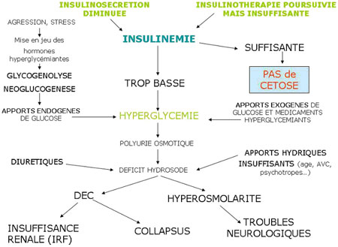
PHYSIOPATHOLOGIE

Slide 35
CLINIQUE
Phase de pré coma (état hyperosmolaire):
Peut durer des jours ou semaines, peut passer inaperçue pour un entourage peu attentif :
Adynamie, détérioration des fonctions supérieures
Perte de poids, Polyurie
Glycémie très élevée, supérieure à 3 g/L

Slide 36
Phase de « coma » confirmé
Déshydratation majeure et globale :
- intracellulaire (perte de poids, sécheresse des muqueuses, fièvre) et
- extracellulaire (pli cutané, orbites enfoncés, chute de la PA, voir choc).
les troubles neurologiques:
- altération de conscience est variable ( de l’obnubilation au coma profond)
- crises convulsives focalisées ou généralisées
- signes de localisation à type d’hémiparésie, d’aphasie, d’amaurose ou de quadriplégie
Dextro: glycémie capillaire au maximum (>06 g/l)
bandelette urinaire : sucre ++++, acétone traces ou une seule croix

Slide 37
PARACLINIQUE
Glycémie: Hyperglycémie majeure > 6 g/L, (jusqu’à 20 g/L)
Ionogramme sanguin:
Hyperosmolarité plasmatique (> 320 mosm/l).
Natrémie et kaliémie variables ( calcul de la natrémie corrigée permet d’apprécier le degré de déshydratation intracellulaire)
Urée, créatinine +++ : insuffisance rénale fonctionnelle
NFS : Hémoconcentration ( augmentation des protides et de l’hématocrite)
Bilan infectieux: Rx thorax, ECBU…
ECG: signes de dyskaliémie, IDM??

Slide 38
FORMULES
Osmolarité :2 (Na+K) + urée + Glycémie (mmol/l) ≥ 320 mosm/l
Osmolarité (mOsm/l)= (Na +13)x2 + glycémie (mmol/l)
natrémie corrigée = natrémie mesurée + 1,6 (glycémie en g/l-1)

Slide 39
TRAITEMENT
Mise en condition ( VVP, oxygénation, SU, SG)
Réhydratation et électrolytes +++++
10 à 12 litre sur 24 heures, dont la moitié doit être passée dans les 5 premières heures ; 1 à 2 litres de sérum physiologique dans les deux premières heures à adapter en fonction de l’état cardio-circulatoire. Adjonction de K
Insulinothérapie
- bolus de 1 à 3 UI/1H ou administration continue de 2 à 3 UI/h (risque d’œdème cérébral ++++) , objectif glycémie entre 2.5-3 g/l les 24 premières heures
Traitement de la cause déclenchante
Prévention des complications thromboembolique

Slide 40
SURVEILLANCE
surveillance est clinique (pouls, tension artérielle, fréquence respiratoire, état de conscience, auscultation pulmonaire, recherche d'une thrombose veineuse)
et paraclinique (glycémie capillaire, glycosurie à la bandelettes toutes les h; ionogramme sanguin et ECG toutes les 4 à 6h)
PRONOSTIC
20 à 30 % de décès du fait des complications secondaires

Slide 41
Hypoglycémie

Slide 42
DÉFINITION
Association: malaise évocateur et une glycémie<0,7 g/1.
Complication grave voire mortelle sur certains terrains
Signes cliniques dépendent de la rapidité d’installation et de la durée de l ’hypoglycémie
Souvent iatrogènes: due à des erreurs thérapeutiques chez des patients traités par insuline ou SH
« Tout coma (signe clinique) chez un diabétique doit (peut) faire évoquer une hypoglycémie et être traitée comme telle jusqu’à preuve du contraire sans attendre la confirmation biologique »

Slide 43
CIRCONSTANCES DE SURVENUE
Résulte d’1 inadéquation de l’insulinémie par rapport a la glycémie; a savoir:
-- 1 surdosage accidentel ou volontaire en insuline
-- insuffisance d’apports glucidiques (repas insuff ou décalé, Vts, gastroparésie..)
-- 1 consommation excessive de glucose liée à l’activité physique
1 défaut de contre-régulation hormonale (neuropathie végétative : hypoglycémies muettes)
Associations médicamenteuses: Daktarin*, Bactrim*, AVK, AINS, fibrates, IEC, Zyloric*
Non respect des contre indications: insuffisance rénale…

Slide 44
CLINIQUE
symptômes neurovégétatifs
mains moites, sueurs froides, pâleur tremblements des extrémités, tachycardie avec palpitations, poussées hypertensives, crises d’angor asthénie et d’une sensation de faim intense.
symptômes neuroglycopéniques
Malaise asthénie importante, troubles de la concentration, céphalées, troubles psychiatriques,troubles moteurs déficitaires, visuels….
En l’absence de resucrage : coma brutal avec tachycardie, sueurs abondantes, sd pyramidal, Babinski bilatéral…(agitation).
L’hypoglycémie est sévère qd son trt nécessite une tierce personne

Slide 45
DIAGNOSTIC
Un dg d’interrogatoire y penser en 1ère intention devant tout tble de la conscience chez un diabétique traité par l’insuline ou SH
glycémie capillaire (<0.7 g/l) et prélèvement pour glycémie au laboratoire (ne doit pas retarder le traitement)
FACTEURS DE RISQUE
Ancienneté du diabète
ATCD d’hypoglycémie sévère
Mauvaise perception de l’hypoglycémie
Taux d’HbA1c < 6 %

Slide 46
Hypoglycémies sévères chez le diabétique sous insuline :
20 à 30 % présentent une hypoglycémie sévère
10 % présentent un coma hypoglycémique ou une crise comitiale provoquée par l’hypoglycémie
Moins de 1 % décèdent d’un coma hypoglycémique mais le pourcentage est plus élevé si personne vivant seule, ressentant mal les hypoglycémies, avec insuffisance rénale terminale ou présentant une intoxication alcoolique
Hypoglycémies sévères provoquées par les sulfamides hypoglycémiants
Incidence annuelle : 0.20 ‰
75 % surviennent après 65 ans
5 à 10 % de décès
5 à 10 % de séquelles cérébrales

Slide 47
TRAITEMENT
TRT: Hypoglycémies mineures: 2-3 morceaux de sucre ou 1 petit verre de jus de fruit ou 1 préparation de gel avec glucose.
Plus efficace : 2 à 4 ampoules de glucosé à 30 % intra-veineuse (sans depasser 60 ml) avec glucosé à 5 ou 10 % ensuite
OU 1 ampoule de Glucagon IM ou SC au besoin répétée 10 minutes après (DT1++)
COMA HYPOGLYCEMIQUE CHEZ UN PATIENT SOUS INSULINE
COMA HYPOGLYCEMIQUE SOUS SULFAMIDE HYPOGLYCEMIANT
Injection intraveineuse de 2 à 4 ampoules de glucosé à 30 % suivie d’une perfusion de glucosé à 5 ou 10 %
Glucagon contre-indiqué (DT2)
Surveillance prolongée++++

Slide 48
TRAITEMENT
Tout coma hypoglycémique provoqué par un sulfamide hypoglycémiant nécessite donc une surveillance prolongée
En plus il existe plus un rebond des hypoglycémies avec les sulfamides à longue demi-vie

Slide 49
L’HYPOGLYCEMIE EST-ELLE DANGEREUSE ?
Mortalité : ??? (si cardiopathie associée)
Aggravation de la rétinopathie
Diminution de la qualité de vie ++++
Non démontré pour les incidents cardio-vasculaires

Slide 50
Acidose
lactique

Slide 51
GÉNÉRALITÉS
accident rare, mais grave, mortel dans la moitié des cas préférentiellement chez le DT2
acidose très sévère liée à une lactatémie>5mmol (libération d’ions H+ par l’acide lactique )
dû le plus souvent à la prescription inappropriée de biguanides ou non respect de ses contre indications ( Insuffisances rénale, hépatique et cardiaque, hypoxies chroniques.)
Parfois lors d’état de choc+++, une circulation extracorporelle, une déshydratation massive, une insuffisance rénale ou hépatique, une infection ou une injection de produit de contraste, situations majorant la production de lactates

Slide 52
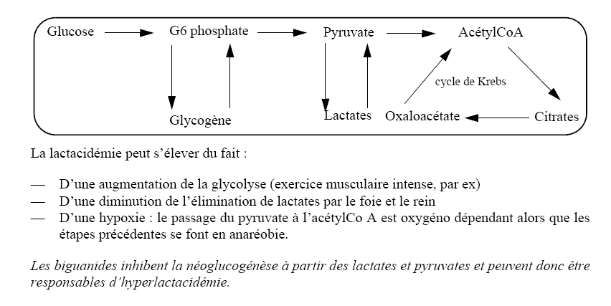
PHYSIOPATHOLOGIE
Les lactates sont un sous-produit normal de la glycolyse et sont réutilisés par le foie pour la néoglucogénèse

Slide 53
CLINIQUE
Prodrômes:
Crampes, asthénie sévère
Douleurs abdominales ou thoraciques pseudo angineuses
Phase confirmée:
Polypnée intense
Tachycardie
Troubles de conscience plus ou moins importants
Collapsus et troubles du rythme dus à l'acidose et à l'hyperkaliémie

Slide 54
BIOLOGIE
Acidose métabolique avec hyperkaliémie
Diminution de la réserve alcaline et du pH ≤ 7.35 sans cétose
Présence d’un trou anionique (comblé par l’acide lactique) ; lactacidémie très augmentée > 6 mmol/l

Slide 55
TRAITEMENT
Mesures de réanimation générale
préservation ou la restauration de l’état hémodynamique et de la fonction ventilatoire
l’alcalinisation par BS n’est pas indiquée sauf pour des pH très bas (pH < 7)
La dialyse permettant à la fois d’éliminer l’acide lactique en excès, le biguanide responsable, et de contrôler la volémie

Slide 56
L’ACIDOSE LACTIQUE
Décès dans plus de 50 % -80% de cas
PREVENTION :
Respect des CI des biguanides
Arrêt des biguanides avant l’anesthésie générale ou une exploration radiologique avec injection et 2 jours après , et devant tout état d’hypoxie

Slide 57
CONCLUSION
Les hypoglycémies, le coma acidocétosique, le coma hyperosmolaire ± l’acidose lactique sont les 04 complications métaboliques aiguës du diabète.
Ce sont des situations à connaître et à redouter en présence d'un sujet diabétique
La démarche diagnostique doit être rigoureuse du fait d'une urgence thérapeutique, différente selon l'étiologie.
Il faudrait garder à l'esprit l'importance de la prévention par une information claire donnée au patient concernant les risques, les signes annonciateurs et la conduite à tenir.

Slide 58
Conclusions générales
La compréhension de la physiopathologie du diabète de type 2 est un processus en cours d’évolution
Au fur et à mesure que de nouveaux concepts émergent, les possibilités de nouvelles modalités de traitement se manifestent
Le traitement optimal du diabète de type 2 exige une approche à facettes multiples ciblant les divers défauts de l’homéostasie du glucose
MERCI

